Slide 1
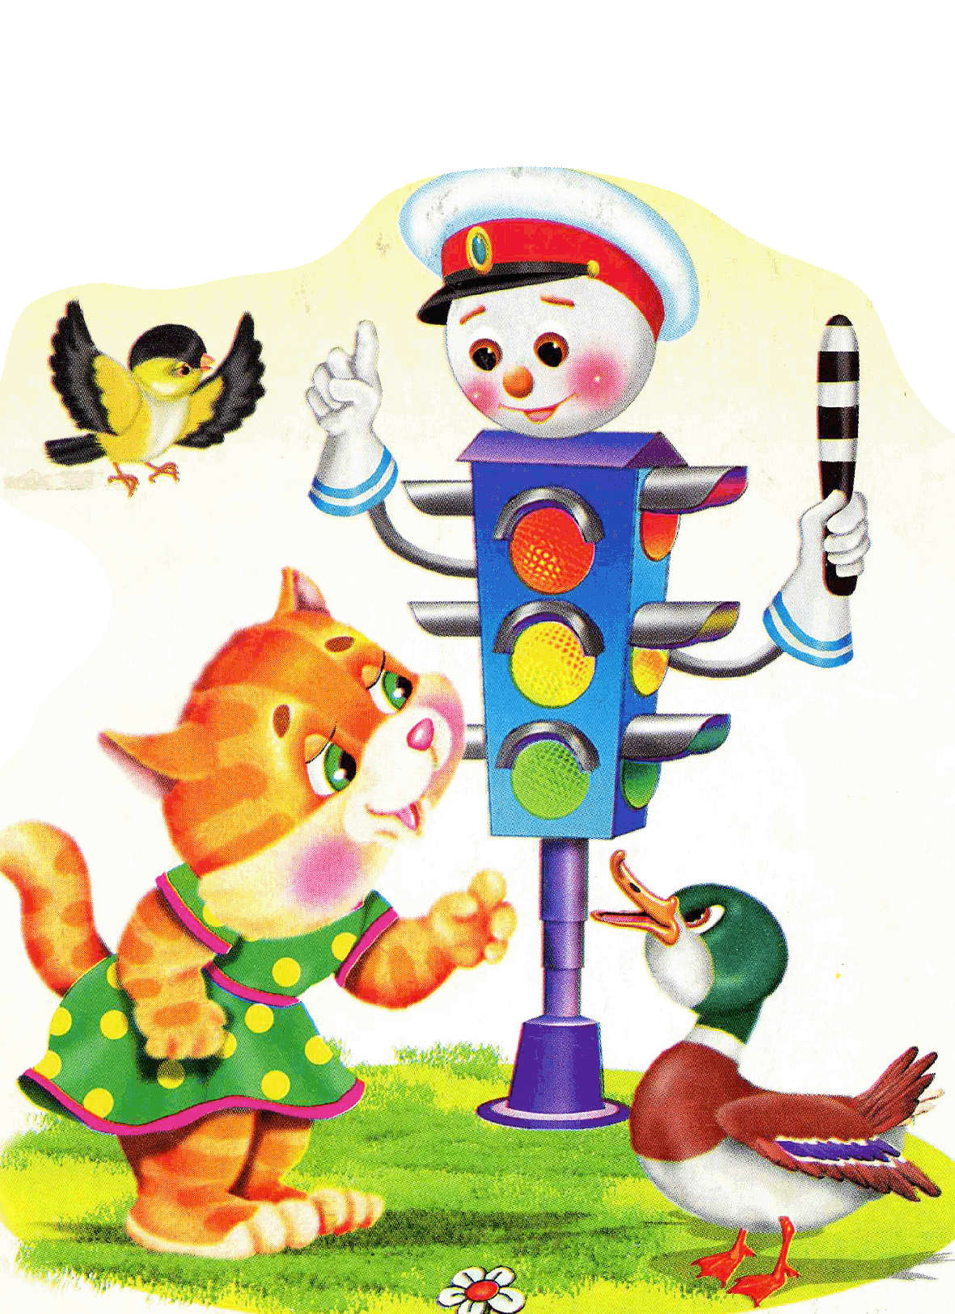
УРОКИ СВЕТОФОРА
УРОКИ СВЕТОФОРА
УРОКИ СВЕТОФОРА
ОСНОВНЫЕ ПРАВИЛА

Slide 2
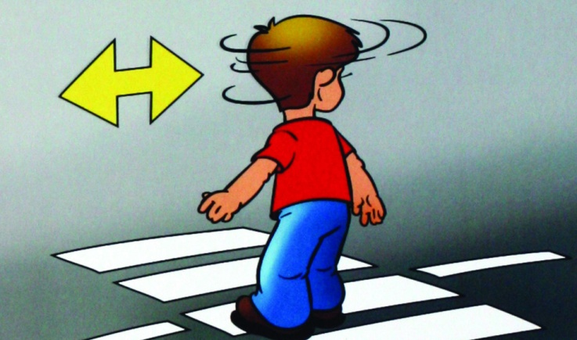
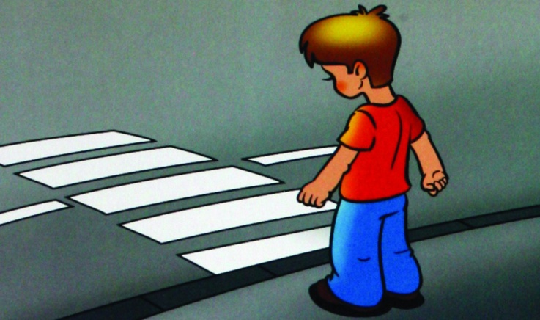
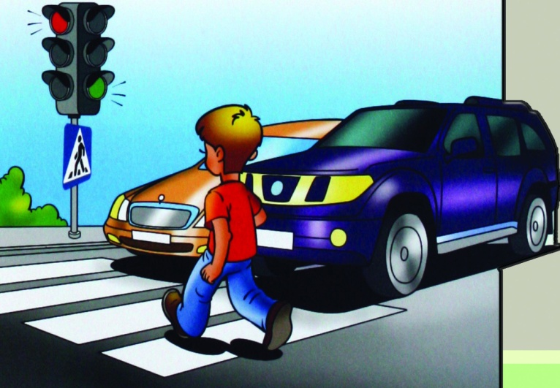
ПЕРЕХОДЯ ЧЕРЕЗ ДОРОГУ
Посмотри вправо и влево
Переходи дорогу по пешеходном переходе
Переходи дорогу на зеленный свет светофора

Slide 3
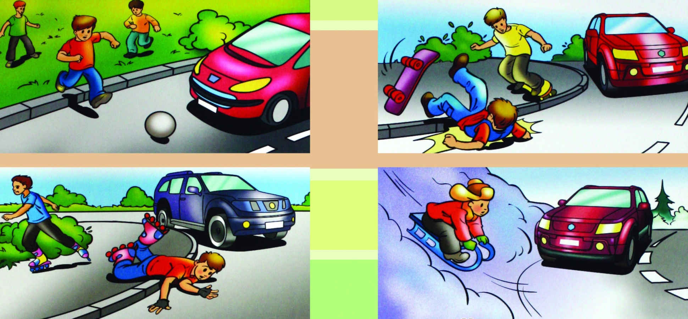
Играть рядом с проезжей частью опасно

Slide 4
Предписывают знаки, что нам делать
где можно ехать и куда идти
Круг голубой, а ободочек белый
Пожалуйста, внимание обрати

Slide 5
Эти знаки, что то запрещают
Каждый знак водителю урок

Slide 6
Указательные знаки
Информацию дают

Slide 7
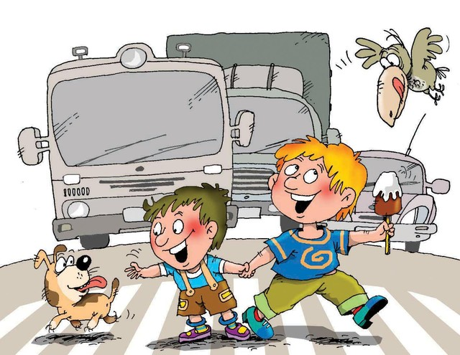
Родители помните, что на дороге надо быть бдительней!

Slide 8
После этих приключений
Знаем правила движений

Slide 9
Конец
Если правила ты знаешь
И всегда их соблюдаешь-
Смело в путь! Вперед иди,
За собойдрузей веди

